Slide 1
Estrategias de Atención al Cliente en
Banesco Banco Universal, C.A, a la
Gerencia de Red de Sucursales
Pedro Pérez

Slide 2

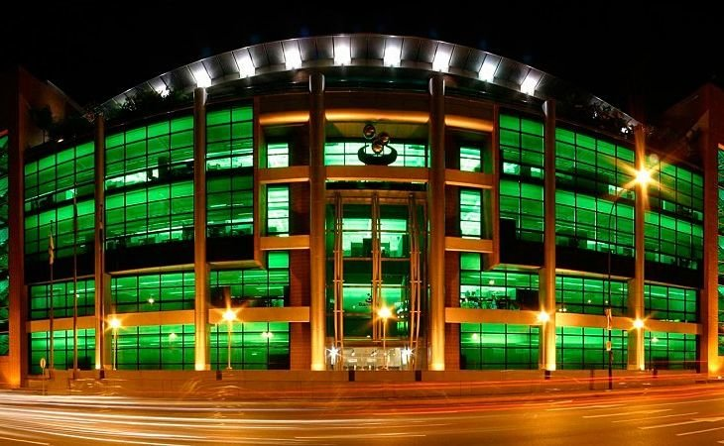
CAPÍTULO I
REALIDAD ORGANIZACIONAL
Informe de Pasantías requerido para optar al Técnico Superior Universitario en Administración de Empresa.

Slide 3


CAPÍTULO I
IDENTFICACIÓN DE LA EMPRESA
Reseña Histórica

Slide 4
CAPÍTULO I
IDENTFICACIÓN DE LA INSTITUCIÓN
Misión
Estamos comprometidos a generar la mayor rentabilidad al accionista y bienestar a nuestra comunidad.
Visión
Garantizar el acceso a nuestros servicios de una manera conveniente, confiable y consistente.
Valores
Responsabilidad
Confiabilidad
Calidad
Innovación

Slide 5

CAPÍTULO I
IDENTFICACIÓN DE LA INSTITUCIÓN
Objetivos
Objetivos General
- Asegurar la actuación sostenible del Banco y sus Subsidiarias, a partir de la integración de las dimensiones ambiental y social. En su estrategia, garantizando la incorporación de los principios y directrices de esta política en los negocios, procesos internos y externos y relaciones con las partes interesadas.
Objetivos Específicos
Desarrollar y promover productos y servicios que apoyen a nuestros clientes .
Informar, concientizar, sensibilizar y capacitar a los colaboradores en materia de sostenibilidad, como parte de nuestra cultura corporativa.
Garantizar la transparencia e informar la gestión en materia, a través del procesos de sostenibilidades de rendición de cuentas.

Slide 6

CAPÍTULO I
IDENTFICACIÓN DE LA EMPRESA
Logotipo y Población
Es de hacer resaltar, que Banesco Banco Universal, C.A cuenta con una población constituida por Ocho mil (8000) colaboradores en el resto del país.

Slide 7
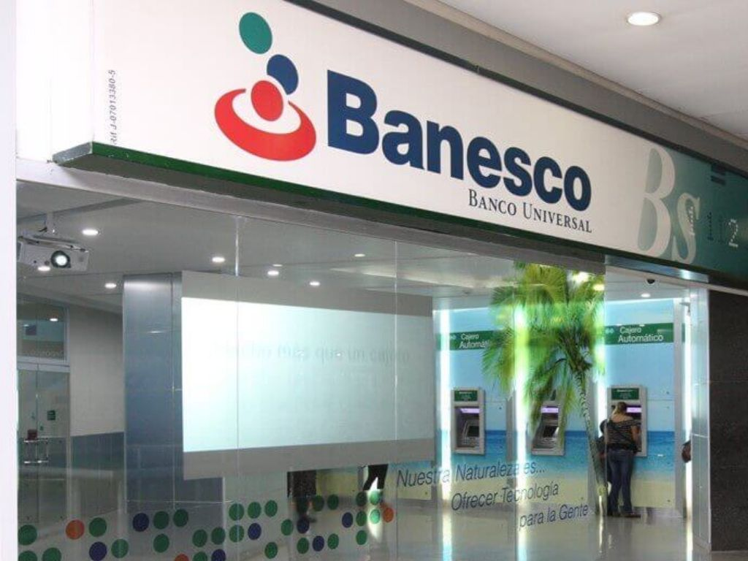
CAPÍTULO II
DIAGNÓSTICO SITUACIONAL
Informe de Pasantías requerido para optar al Técnico Superior Universitario en Administración de Empresa.

Slide 8
CAPÍTULO II
IDENTIFICACIÓN DEL DEPARTAMENTO
Ser la agencia nro. (1) la que resuelve todas las necesidades financieras de nuestros clientes, entregándoles la mejor experiencia personal y digital sustentada en nuestra capacidad de conocerlos y personalizando el servicio que les entregamos.
Brindar una atención de calidad a los clientes y tratando de captar , prestar, recursos económicos, manifestados en depósito clientes, prestamos y facilitando la financiación de actividades comerciales entre partes.
Misión
Visión

Slide 9
CAPÍTULO II
IDENTIFICACIÓN DEL DEPARTAMENTO
Objetivos General
Analizar en la actualidad la competencia con ellos debemos es brindar la mejora atención al cliente, dar solución a las solicitudes del cliente por último captar la mayoría de cliente para la institución pudiendo poder ofrecer nuestros productos para poder cumplir nuestras metas.
Objetivos Específicos
Informar, concientizar, sensibilizar y capacitar a los colaboradores
Desarrollar y promover productos y servicios que apoyen a nuestros
Garantizar la transparencia e informar la gestión en materia de sostenibilidad, a través del proceso de rendición de cuentas.

Slide 10
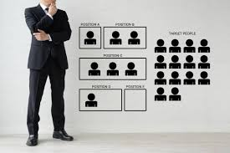
CAPÍTULO II
IDENTIFICACIÓN DEL DEPARTAMENTO
Distribución del Personal del Departamento
La totalidad de la población que laboran en la Gerencia Regional de red de sucursales de la Banesco Banco Universal, C.A. es de nueve (9) colaboradores.
Departamentos | Población
Gerente Regional | 1
Gerente de Negocio | 1
Representantes de Negocio | 1
Representante de Operaciones | 1
Administrador | 1
Asesores Integrales | 4
Total | 9

Slide 11

CAPÍTULO II
DIAGNÓSTICO SITUACIONAL
Informe de Pasantías requerido para optar al Técnico Superior Universitario en Administración de Empresa.

Slide 12
CAPÍTULO II
DIAGNÓSTICO SITUACIONAL
Planteamiento del Problema
Banesco Banco Universal C.A, es una institución financiera de capital venezolano, dedicada a conocer las necesidades de los clientes y satisfacerlas a través de relaciones basadas en confianza mutua, acceso fácil, seguro y excelencia en calidad de servicio.
Se presenta en agencia 0331 Parque Cristal, en los últimos meses se han incrementado quejas de los clientes por el tiempo de espera en el área de promoción, esto ocurre debido a que en los últimos años, hubo cierres de agencia Bancarias, trayendo como consecuencia la reducción del personal y reubicación de los clientes asignados a las agencias cerradas a las más cercanas de su localidad, en este caso fueron reasignadas dos (2) agencias que son la 060 Altamira Sur y 420 Plaza Altamira, elevando la afluencia de los mismos, la cual solo cuenta con un Asesor de Negocio, en la actualidad , encargado de la atención y de los trabajos internos de la misma.
Por lo tanto, hay retraso en la ejecución de las operaciones, ya que son la primera herramienta para facilitar y brindar la solución a los requerimientos de los clientes. En conclusión, no se esta ofreciendo una atención al cliente de calidad.

Slide 13



CAPÍTULO II
DIAGNÓSTICO SITUACIONAL
Árbol de Problema
Fortalecimiento de la Competencia
Pérdida de la lealtad de los clientes.
No se Cumplen las Metas asignadas para la Agencia
EFECTOS
Perdida de la Imagen del Banco
Pérdida de Clientes
Perdida de Ventas
PROBLEMA CENTRAL
Aumento de quejas de los clientes por el tiempo de espera en agencia para la atención al cliente.
CAUSAS
Poco Personal
Problema con la Impresora
Inconveniente con el Sistema

Slide 14

CAPÍTULO III
MARCO TEÓRICO
Informe de Pasantías requerido para optar al Técnico Superior Universitario en Administración de Empresa.

Slide 15
CAPÍTULO III
MARCO TEÓRICO
Marco teórico
Consiste en conceptos junto con sus definiciones y/o referencias a la literatura académica pertinente.
Bases teóricas
Son el sustento de las investigaciones, son todas aquellas teorías, conceptos, características, funciones que están relacionadas con el tema de estudio.
Atención al Cliente
Banco
Estrategias

Slide 16
CAPÍTULO III
MARCO TEÓRICO
Estrategias a considerar para ofrecer una atención al cliente de calidad, son:
Se debe ser ágil para reducir el tiempo de respuesta ante el requerimiento del cliente, esta debe ser una de las prioridades dentro de las estrategias de servicio al cliente.
Demostrar Empatía a los clientes, ya que se inclinan más por empresas que comparten sus valores y cuyas estrategias de servicio al cliente, por tanto, se deben de tratar con amabilidad y empatía.
Tener una actitud positiva, consiste en mantener al cliente satisfechos, los agentes deben ser personas alegres. Necesitan tener una mentalidad que transmitan sentir al cliente que todo tiene solución.
Vocación de servicio, se debe contar con la inclinación de ayudar a el cliente de sensibilidad social y espíritu generoso, estar dispuestos a atender, espontánea, proactivamente y desinteresadamente, al cliente.
Se debe estar bien informado, ya que es imposible lograr brindar una solución a los requerimientos del cliente, si no se cuenta con la información de la causa que la origina y el efecto que podría generar. Es decir, se debe contar con Capacidad de respuesta.
Facilitar la colocación de la clave en la tarjeta de débito a las personas de la tercera edad .
En consecuencia, a lo anteriormente planteado, se puede concluir que la aplicación de estrategias para la atención al cliente, son fundamentales para cualquier empresa de servicio, ya que es una de las formas más efectivas de mantener la credibilidad en la empresa, además de ser uno de los aspectos que marcan la diferencia cuando se quiere destacarse de la competencia.

Slide 17

CAPÍTULO
LA PROPUESTA
Informe de Pasantías requerido para optar al Técnico Superior Universitario en Administración de Empresa.

Slide 18
CAPÍTULO
LA PROPUESTA
La Propuesta
Estrategias para la Atención al Cliente en Banesco Banco Universal, C.A, Gerencia de Red de Sucursales,

Slide 19
CAPÍTULO
LA PROPUESTA
Título
Estrategias de Atención al Cliente en Banesco Banco Universal , C.A. a la Gerencia de Red de Sucursales Estado Bolivariano de Miranda.
Fundamentación
La situación que da origen a proponer estrategias para agilizar la Atención al Cliente en Banesco Banco Universal, C.A, a la Gerencia de Red de Sucursales, en especial en la agencia 0331 Parque Cristal, en el área de promoción que integra en la agencia, en los últimos meses se generó un aumento de quejas chechas por los cliente por el tiempo de espera en el área de promoción, la agencia carece de tan importante procedimiento de apoyo y debe mejorar la calidad de atención al cliente, lo cual ha ocasionado graves consecuencias en cuanto a la calidad de servicio en atención al cliente.

Slide 20

CAPÍTULO
LA PROPUESTA
Objetivo General
Proponer Estrategias de atención al cliente en Banesco Banco Universal, Gerencia de Red de Sucursales. Estado Bolivariano de Miranda.
Objetivo Específico
- Sensibilizar, a la Gerencia y al personal de Banesco Banco Universal, C.A. Gerencia de Red de Sucursales Estado Bolivariano de Miranda.
Establecer las estrategias para agilizar la atención al cliente en Banesco Banco Universal, C.A. Gerencia de Red de Sucursales. Estado Bolivariano de Miranda.

Slide 21

CAPÍTULO
LA PROPUESTA
Metas
Se propuso lograr, en un periodo de (2) meses aproximadamente, desde el 15 de mayo al 17 de julio del 2023, las cuales permitirán mejorar la calidad en la atención al cliente en el área de promoción, trayendo consigo mejor calidad de atención al cliente.
Plan de Acción
Un plan es una intención o un proyecto. Se trata de un modelo sistemático que se elabora antes de realizar una acción, con el objetivo de dirigirla y encauzarla.

Slide 22
Objetivos Específicos | Tareas | Actividades | Recursos | Responsables
Sensibilizar, a la Gerencia y al personal de Banesco Banco Universal, agencia 0331 Parque Cristal. Estado Bolivariano de Miranda. | Elaborar las estrategias | Consulta bibliográfica para realizar las estrategias de Atención al Cliente. Seleccionar de la lectura realizada las estrategias que se ajusten a la atención al cliente del Banco. Conversar con otros empleados para darle a conocer la problemática y cuáles posibles estrategias Consulta bibliográfica para realizar las estrategias de Atención al Cliente. Seleccionar de la lectura realizada las estrategias que se ajusten a la atención al cliente del Banco. Conversar con otros empleados para darle a conocer la problemática y cuáles posibles estrategias | Humanos: Los Empleados Materiales: Computadora, lapiceros, Libreta | Karena Pérez
Sensibilizar, a la Gerencia y al personal de Banesco Banco Universal, agencia 0331 Parque Cristal. Estado Bolivariano de Miranda. | Presentación de las Estrategias | Solicitar una reunión con la Gerente de Negocio, para darle a conocer la propuesta realizada en el Informe de Pasantías. Presentar el tríptico Presentación de las estrategias al personal | Humanos: La Gerente de Negocio Materiales: Computadora, papel, lápiz, lapicero. . | Karena Pérez

Slide 23

Estudios Técnicos y Humanos
En el proyecto es necesario comprender que éste es la búsqueda de una solución inteligente al planteamiento de un problema tendiente a resolver una necesidad humana.
Análisis de los Recursos Técnicos
Análisis de los Recursos Humanos
Recursos | Disponible | Necesarios
Computadora | 1
Impresora | 1
Fotocopiadora | 1
Resma de Papel (500 unidades) | 5 | 1
Lapiceros | 2
Tinta Continua | 2 | 1
Total | 12 | 2
Recursos | Disponibles | Necesarios
Gerente de Negocio | 1
Representante de Negocio Representante de Operaciones Administrador Asesores de Venta Cajero | 1 1 1 2 2
Total | 10
Estudio Económico
Recursos | Necesarios | Disponibles | Faltante | Costo Total
Resma de Papel | 5 | 4 | 1 | 200,00 Bs.
Tinta Continua | 8 | 7 | 1 | 180,00 Bs.
Total | 13 | 11 | 2 | 380,00 Bs.

Slide 24

CAPÍTULO IV
ACTIVIDADES REALIZADAS
Informe de Pasantías requerido para optar al Técnico Superior Universitario en Administración de Empresa.

Slide 25

Apertura de Cuentas
Digitalizar las Firma
Archivar
Atención al Cliente
CRM
Menudeo
Entrega de Tarjetas de Débito
Referimientos a Banesco Panamá
Generar Solicitudes de Punto de Venta
Cargar Seguros Banesco
Enviar Valija
Visitas

Slide 26


CAPÍTULO V
CONCLUSIONES Y RECOMENDACIONES
Informe de Pasantías requerido para optar al Técnico Superior Universitario en Administración de Empresa.

Slide 27
Conclusiones
Se cumplieron de forma total y satisfactoria los objetivos propuestos dentro la Gerencia de Red de Sucursales, agencia 0331 Parque Cristal, en Banesco Banco Universal, C.A. este entrenamiento profesional fue el conjunto de teorías y práctica, lo cual permitió implementar soluciones a situaciones que restaban valor en las diferentes Áreas que conforman dicha Dirección.

Slide 28
Recomendaciones
Con el propósito de garantizar el funcionamiento adecuado de la Gerencia de red de sucursales, agencia 0331 Parque Cristal, de Banesco Banco Universal, se presentan a continuación una serie de recomendaciones como aporte para la obtención de mayores beneficios de las mismas:
Aplicar las estrategias propuestas para mejorar la calidad en la atención al cliente.
La institución debe seguir trabajando y desarrollando sus procedimientos administrativos con eficacia e innovando cada día con nuevas carreras para poder atraer muchos más estudiantes.
La Gerencia de red de sucursales, agencia 0331 Parque Cristal, de Banesco Banco Universal, debe ingresar más personal en las agencias.
Seguir innovando, para seguir manteniéndose dentro de los mejores bancos de Venezuela.
Lograr generar las solicitudes de menudeo por el Banesco online para lograr optimizar las operaciones en el área de promoción.

